Slide 1
Webcasts TechNet Live Nouveautés des services d’annuaire avec Windows Server 2008
Fabrice Meillon & Stanislas Quastana, CISSP
Architectes Infrastructure
Microsoft France
http://blogs.technet.com/longhorn

Slide 2
Scénarios
Améliorer le
Contrôle
Flexibilité:
Consolider et rationnaliser
Elever la
sécurité
Administration
Serveur
Virtualisation de Serveurs
Sécurité & respect des politiques
Plateforme
Web & Applications
Accès centralisé aux applications
Haute disponibilité
Réseau d’agences
http://www.microsoft.com/windowsserver/longhorn/highlights.mspx

Slide 3
Objectifs
Disposer de mécanismes permettant une installation granulaire d’Active Directory
Elever le niveau de sécurité
Améliorer la prise en charge des serveurs distribués géographiquement
Optimiser la consommation de bande passante

Slide 4
Agenda
Installation
Réseaux d’agences
Sécurité
Administration

Slide 5
Nomenclature Windows Server 2008
Active Directory Domain Controller
Active Directory Domain Services
Active Directory Application Mode
Active Directory Lightweight Directory
Rights Management Services
Active Directory Rights Management
Windows Certificate Services
Active Directory Certificate Services

Slide 6
Installation

Slide 7
Server Core pour les services d’infrastructure
Serveur dédié
Hébergement des rôles AD DS, AD LDS (ex ADAM) et serveur DNS, DHCP…
Réduit la surface d’exposition (réduction du nombre de composants présents) et l’administration
Promotion au rôle de DC au travers de la ligne de commande et d’un fichier de réponses
Dcpromo /unattend:Unattendfile
Performing an Unattended Installation of Active Directory (http://go.microsoft.com/fwlink/?LinkId=49661)
Ajout des rôles et des fonctionnalités : ocsetup

Slide 8
DCPROMO dans Windows Server 2008
Support du server core (pas d’interface graphique)
Utilise les ‘crédentiels’ de l’utilisateur connecté pour la promotion
Sélection des rôles : DNS (défaut), GC (défaut), RODC
Sélection du site (par défaut : auto-détection)
Réplication AD durant la promotion: DC particulier, n’importe quel DC, média (sauvegarde AD)
Mode avancé (/adv)
Auto-configuration du serveur DNS
Auto-configuration du client DNS
Création et configuration des délégations DNS

Slide 9
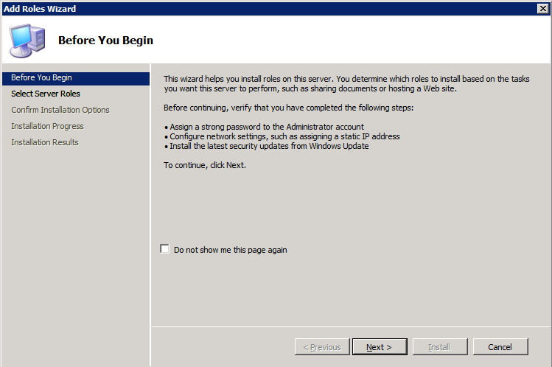
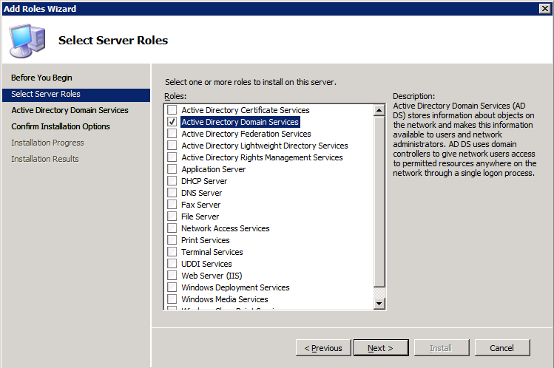
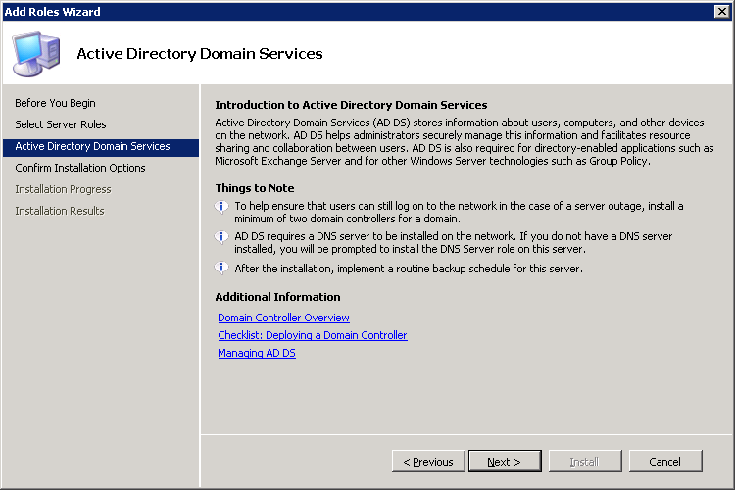
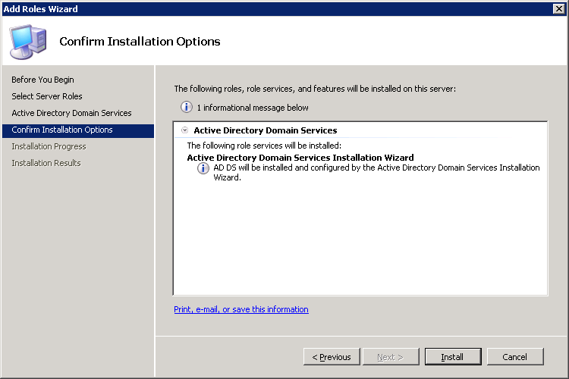
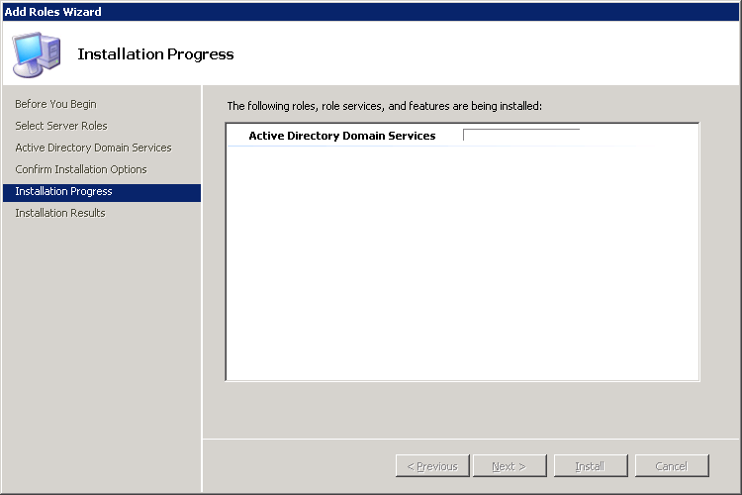
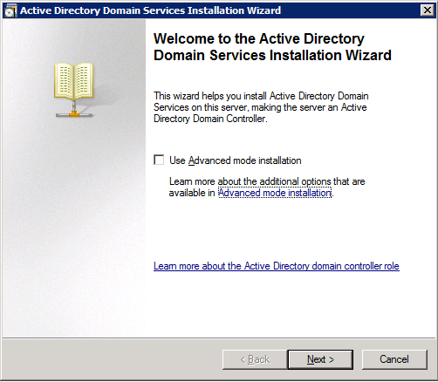
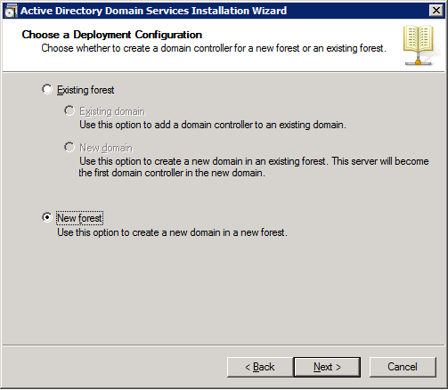
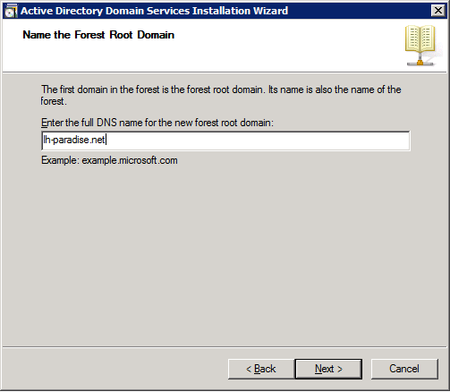
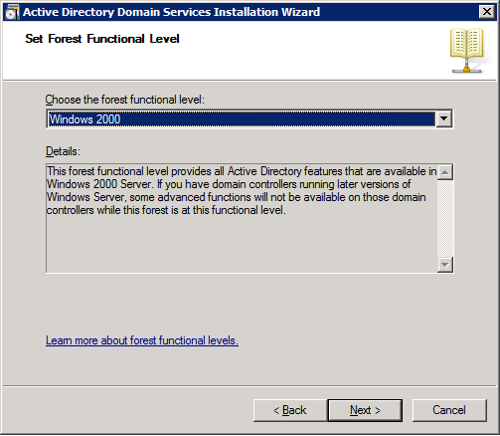
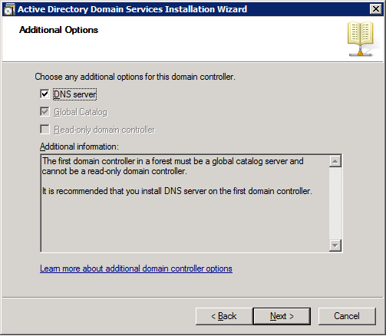
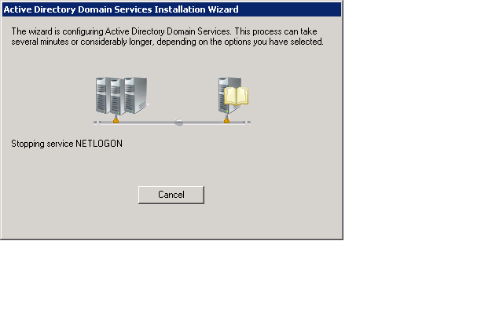

Slide 10
Réseau d’agences

Slide 11
Contrôleur de domaine en lecture seule (Read Only Domain Controller)
Le retour du BDC de Windows NT 4.0 ?
Base AD sur un RODC
Accès LDAP en lecture seule, avec réponse de type referral vers un autre DC pour les accès en écriture
Réplication unidirectionnelle
Réplication sélective des condensés des mots de passe
Bénéfices d’un RODC
Améliorer la sécurité des serveurs DC distants lorsque la sécurité physique ne peut être garantit
Améliorer l’administration et la configuration des DC distants
Séparation des rôles Administrateur local des contrôleurs de domaine et Administrateurs du domaine

Slide 12
Limiter les risques avec un DC non physiquement sécurisé
Par défaut, aucun mot de passe n’est stocké / répliqué sur un RODC
Instance en lecture seule de la base de domaine Active Directory
Server Core + RODC = surface d’exposition réduite
Réplication unidirectionnelle pour l’AD et FRS\DFSR
Séparation Kerberos : RODC dispose de son propre compte Krbtgt KDC
Droits d’écriture limités sur l’annuaire: RODC n’est pas membre des groupes “Enterprise DC” et “Domain DC”

Slide 13
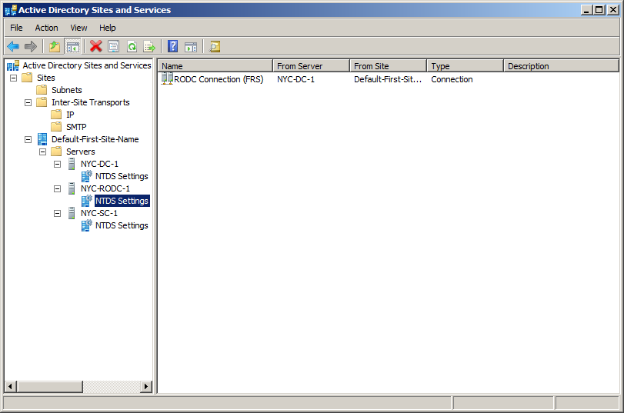
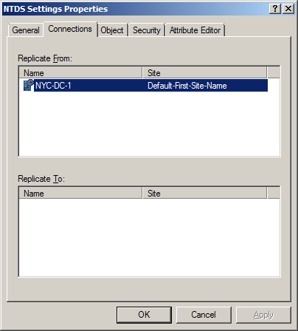
RODC- Réplication unidirectionnelle

Slide 14
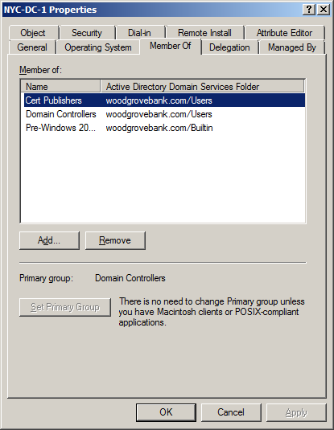
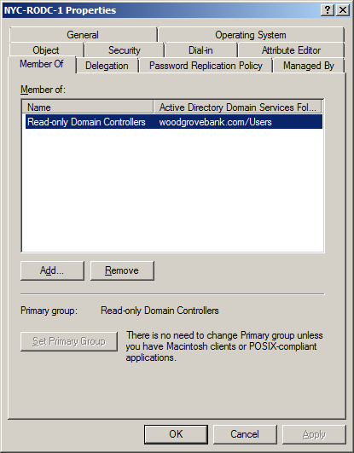
RODC - Appartenance aux groupes

Slide 15
Rendre plus flexible l’administration et la configuration des serveurs isolés
La réplication unidirectionnelle permet de simplifier la topologie (liens, planning) de réplication et la charge sur les serveurs têtes de pont (bridgehead)
Bonne pratique de déploiement en réseau d’agences!!
Délégation promotion/restauration RODC
L’administration d’un RODC peut être accordée au cas par cas et sans devoir être “Domain Admins”
Eviter des modifications accidentelles sur le domaine
N’évite pas la compromission des données du RODC

Slide 16
Support des configurations « RODC »
Produits et services supportant nativement le mécanisme de RODC
AD Federation Services, AD Certificate Services, DNS, DHCP, DFS-R, DFS-N, Group Policy, Network Policy Server(Radius)/VPN
Produit à valider
Les applications LDAP au sens large sous réserve qu’elles supportent les referrals lors d’accès en écriture et capables de supporter un échec en écriture en cas d’indisponibilité du lien WAN
Le mécanisme a été étendu à d’autres attributs que le mot de passe avec la beta 3
Clé de récupération BitLocker

Slide 17
Read-Only DC Authentification
AS_Req vers le RODC (requête pour TGT)
RODC: regarde dans sa base: “Je n’ai pas les crédentiels de l’utilisateur"
Transmet la requête vers un Windows Server 2008 DC
Windows Server 2008 DC authentifie la demande
Renvoi la réponse et la TGT vers le RODC (Hub signed TGT)
RODC fournit le TGT à l’utilisateur et met en queue une demande de réplication pour les crédentiels
Le « Hub » DC vérifie la politique de réplication des mots de passe pour savoir s’il peut être répliqué

Slide 18
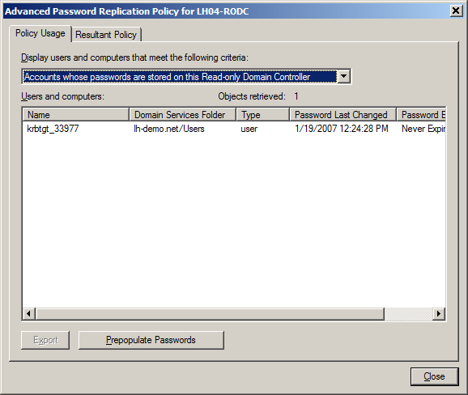
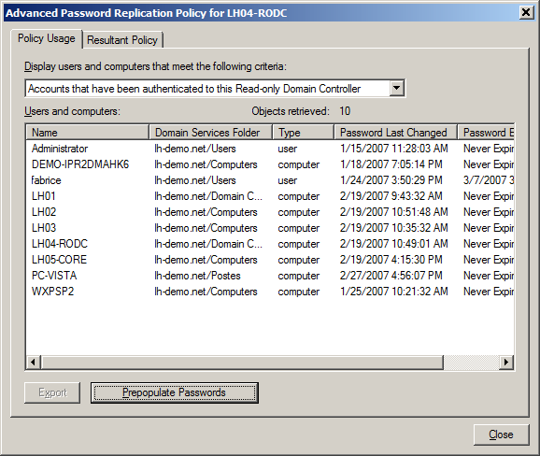
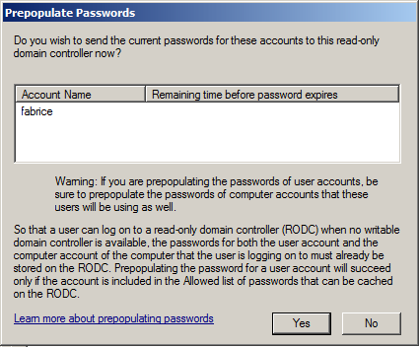
Politique de réplication des mots de passe
Pas de mise en cache des comptes (défaut)
La plupart des comptes sont cachés
Quelques comptes sont cachés (comptes en agence)

Slide 19
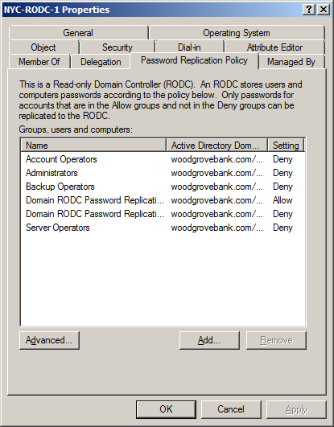
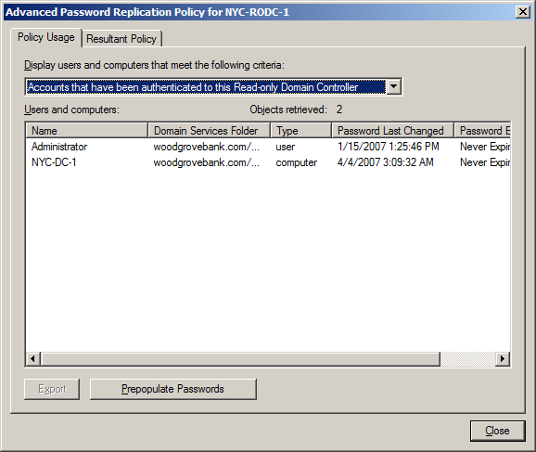
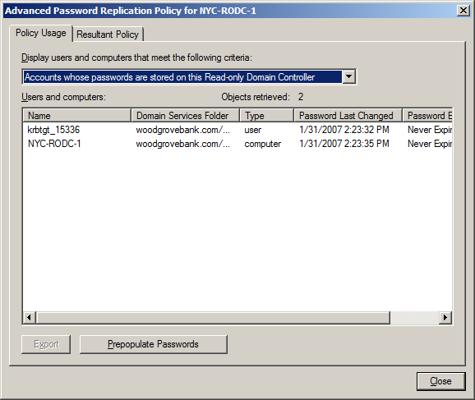
RODC - Politique de réplication des condensés des mots de passe

Slide 20
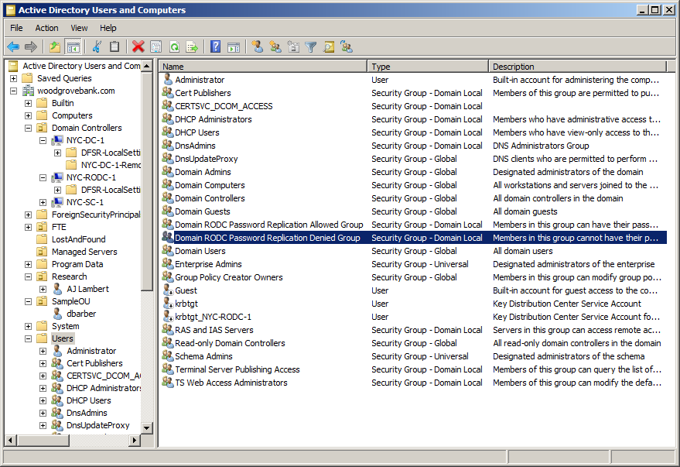
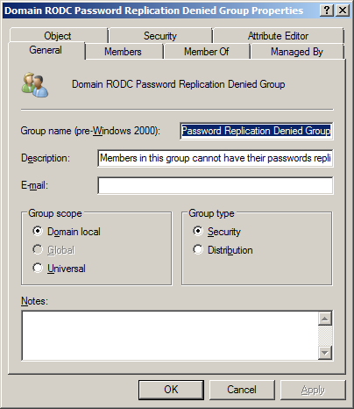
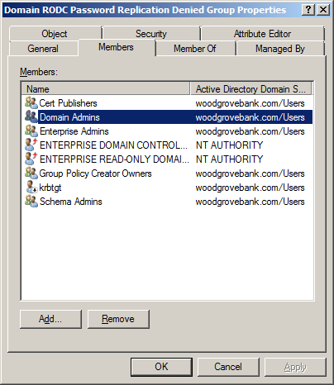
RODC - Politique de réplication des condensés des mots de passe

Slide 21
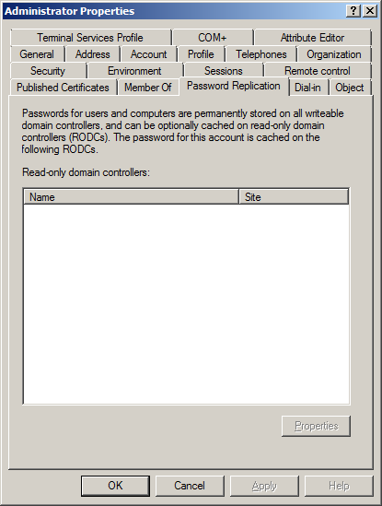
RODC - Politique de réplication des condensés des mots de passe

Slide 22
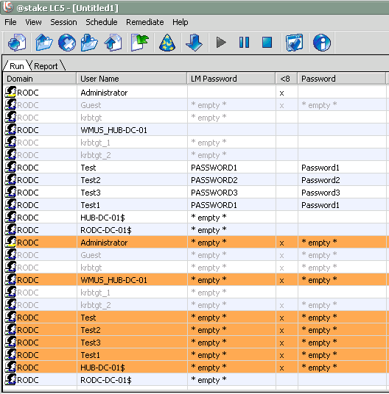
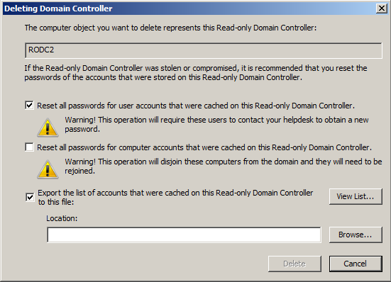
Que ce passe-t-il en cas de vol du ‘RODC’
Vue du voleur
Vue de l’administrateur en central

Slide 23
Déploiement d’un RODC
Fonctionne avec les environnements existants !
Pas de mise à jour nécessaire pour les DCs et les clients.
Pas de restructuration de domaine nécessaire
1 RODC par site* (restriction levée à partir de la Beta 3)
Permet la consolidation des serveurs têtes de pont
Pré requis :
Niveau fonctionnel de la forêt : Windows 2003 ou +
Update du schema adprep /rodcprep
Nécessite la Réplication de valeurs liées (réplication LVR).
Les RODCs nécessitent la délégation de l’authentification
Le DC hébergeant le rôle FSMO PDC Emulator doit être un serveur Windows Server 2008
Il est recommandé de disposer de plusieurs DCs W2K8 par domaine pour répartir la charge de réplication vers les RODC

Slide 24
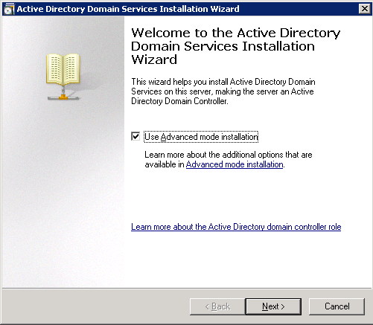
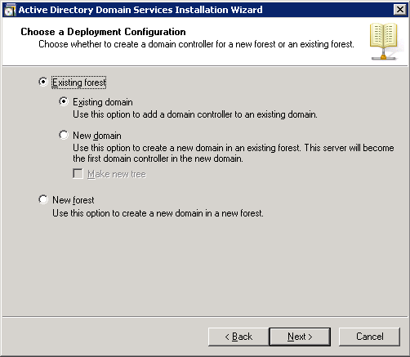
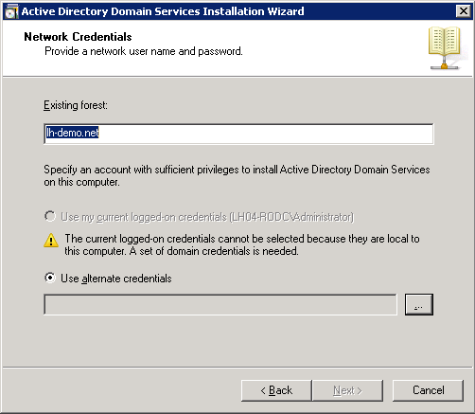
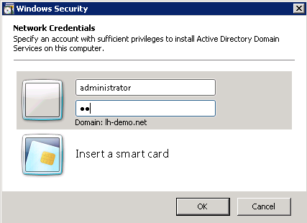
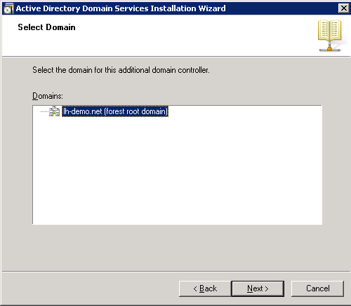
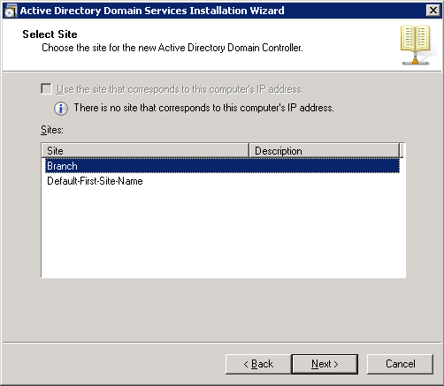
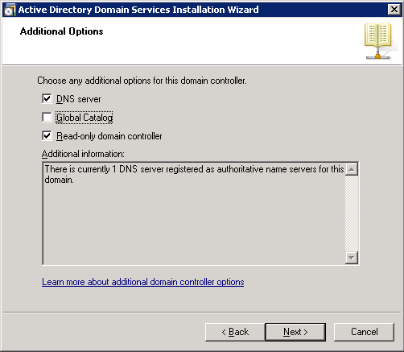
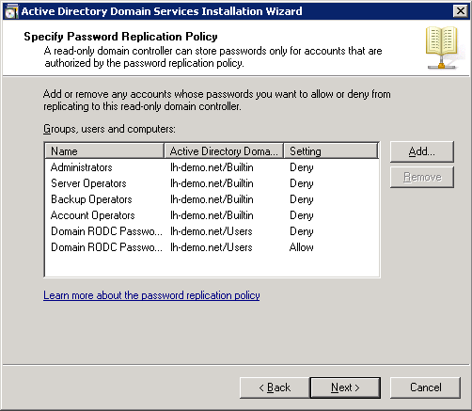
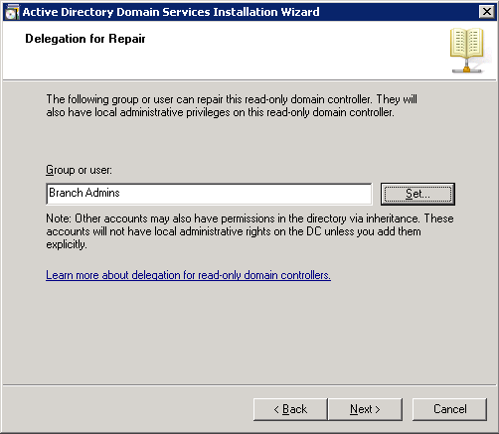
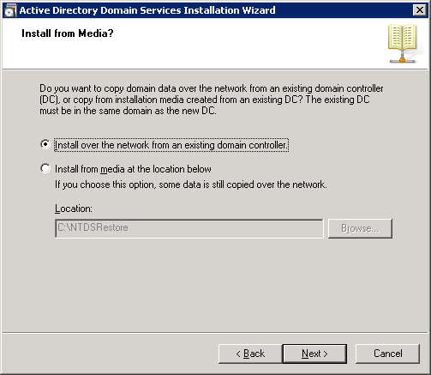
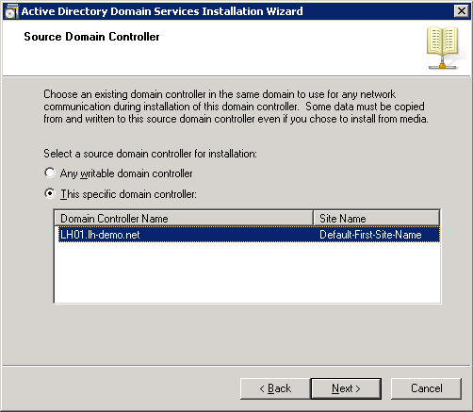
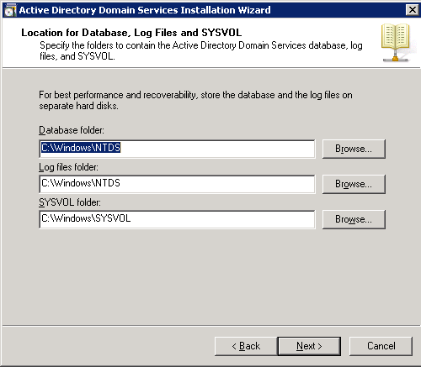
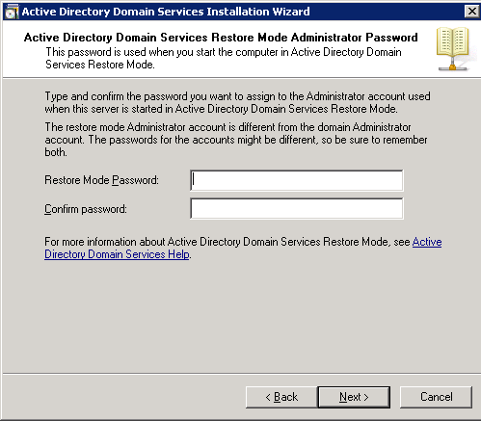
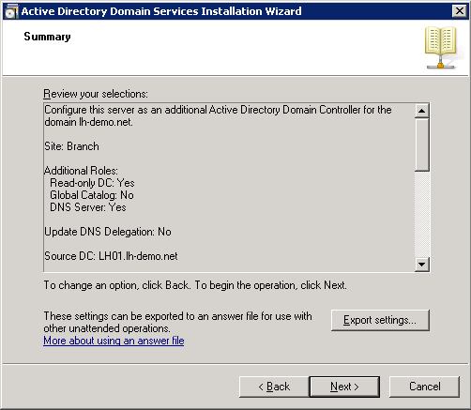
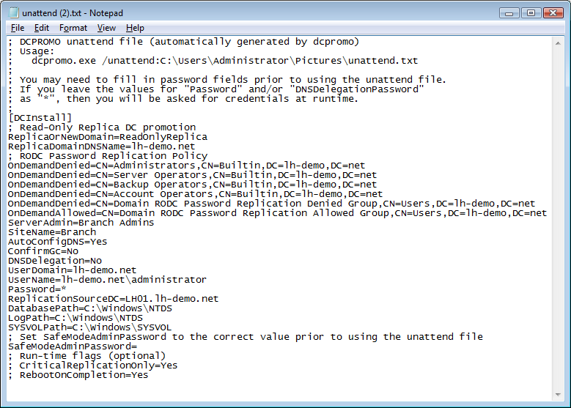
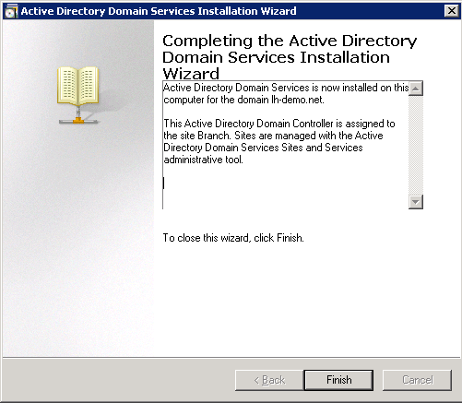
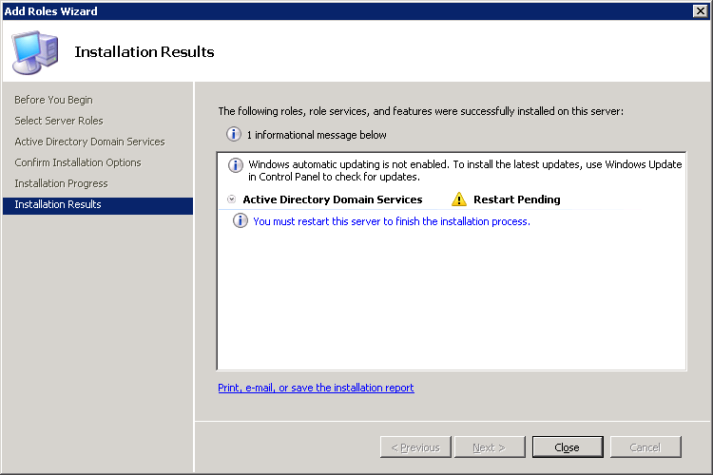

Slide 25
Sécurité

Slide 26
Protection des données avec BitLocker Drive Encryption
BitLocker est un moyen de chiffrer intégralement un volume sous Windows Vista et Longhorn
L’objectif est de se protéger l’information contenue sur le disque en cas de vol.
Combiné avec l’utilisation d’un TPM (version 1.2c et plus)
En complément du RODC, BitLocker aide à réduire la surface d’attaque des serveurs hébergés dans des locaux moins sécurisés que des centres de données
…BitLocker peut aussi permettre aux administrateurs de se débarrasser des vieux disques durs sans pour autant les détruire physiquement (en chiffrant tous les volumes et en « perdant » la clé de chiffrement)

Slide 27
Gestion granulaire des droits Propriétaire (Owner)
Problématique
Le modèle actuel de gestion des droits (DACL) octroi de manière automatique à l’utilisateur ayant créé un nouvel objet (OWNER) des droits suffisants pour lui permettre de modifier les permissions de l’objet (WRITE DACL)
Gestion des permissions Owner aujourd’hui
CREATOR OWNER & CREATOR GROUPS
Utilisés pour octroyer les permissions par défaut pour les nouveaux objets créés par un utilisateur - mais le propriétaire conserve des droits lui permettant de modifier les permissions…
En conséquence le propriétaire a un contrôle complet sur les objets qu’il a créé et peut décider de les supprimer, même dans le cas ou la politique de rétention ne le spécifie pas

Slide 28
Owner Access Restriction (OAR)
Windows Vista et Server 2008 disposent d’une nouvelle fonctionnalité appelée OAR
Utilisée pour spécifier les droits qu’un propriétaire devrait posséder sur un objet - en remplacement de la permission par défaut WRITE DACL
Mis en œuvre en utilisant un nouveau well-known-security principal appelé OWNER RIGHTS (SID: S-1-3-4) positionné comme une ACL sur les objets de type container tels que des OU dans AD ou des dossiers
Avec la beta 3, il n’est pas possible d’ajouter le security principal OWNER RIGHTS via l’interface graphique
Utilisation de DSACLS pour définir General Read pour le propriétaire
DSACLS <object-DN> /I:S /G "Owner Rights:GR" ou
DSACLS <object-DN> /I:S /G S-1-3-4:GR

Slide 29
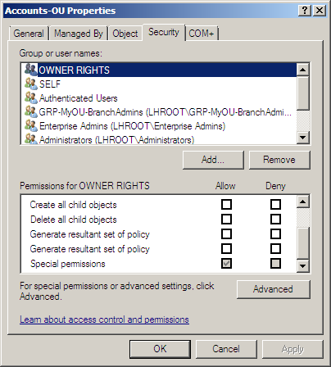
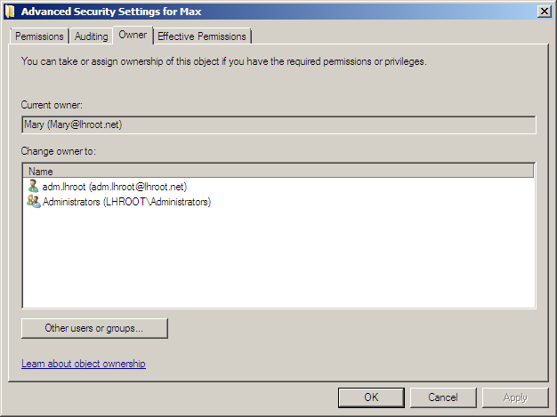
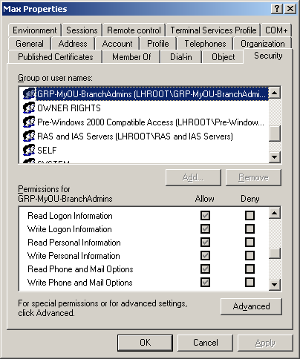
Owner Access Restriction (OAR)
Mary est propriétaire de l’objet User Max…
Les permissions sont définies de façon à restreindre le propriétaire à “General Read”
…mais lorsque Mary administre Max, elle ne peut pas modifier les permissions!

Slide 30
Assurer l’efficacité de la politique de mots de passe
Problématique
Les administrateurs délégués disposant des droits nécessaires pour administrer des utilisateurs au sein d’OU spécifiques peuvent utiliser ses droits à mauvais escient
Utilisateurs avec Password Never Expires
Utilisateurs avec "Password Not Required
Solution
Utiliser les droits étendus pour restreindre au niveau du domaine les possibilités des administrateurs délégués liés à la gestion des mots de passe

Slide 31
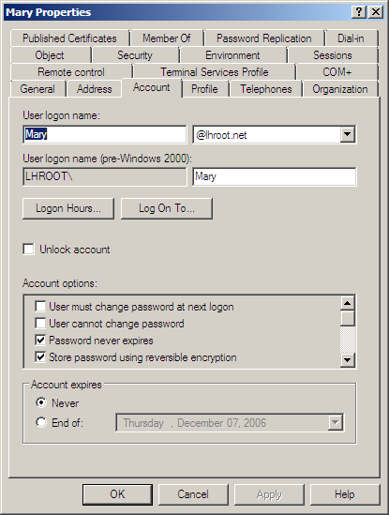
Assurer l’efficacité de la politique de mots de passe
Droits étendus
Unexpire-Password
Enable-Per-User-Reversibly-Encrypted-Password

Slide 32
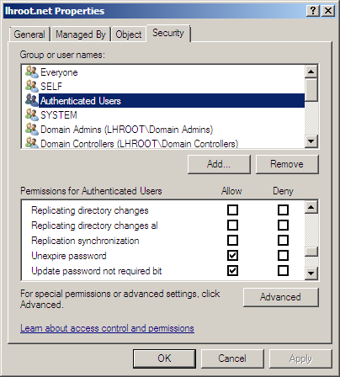
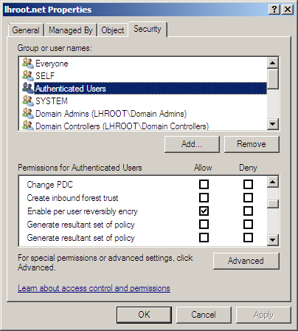
Assurer l’efficacité de la politique de mots de passe

Slide 33
Politiques des mots de passe
Aujourd’hui la politique des mots de passe appliquée se définit pour l’ensemble du domaine
Default Domain Policy dans un AD 2000/2003
Pas assez granulaire pour certaines organisations
Avec Windows Server 2008 : il devient possible de définir des politiques de comptes au niveau des utilisateurs (ou iNetOrgPersons) et des groupes de sécurité du domaine
Ne s’applique pas à l’objet ordinateur et aux comptes locaux (utilisateurs hors domaine)
Le schéma doit être en version 2008 : utilisation d’une nouvelle classe d’objets msDs-PasswordSettings
Nécessite un niveau fonctionnel de domaine Windows 2008

Slide 34
Stratégies de mots de passe multiples Guide Pas à pas
Définissez la structure d'organisation et les politiques de mot de passe nécessaires
Créez les groupes nécessaires et ajoutez/déplacez des utilisateurs
Créez les objets paramètres de mot de passe (Password Settings Objects) pour toutes les politiques de mot de passe définies
Appliquez les PSOs aux utilisateurs/groupes de sécurité globaux appropriés

Slide 35
Stratégies de mots de passe multiples (1/2)

Slide 36
Stratégies de mots de passe multiples (2/2)

Slide 37
Audit plus granulaire
Historiquement une unique catégorie d’Audit était disponible pour l’ensemble des modifications apporté à Active Directory
Audit Directory Service Access,
Windows Server 2008 divise cette catégorie en 4 sous-catégories
Directory Service Access
Directory Service Changes
Directory Service Replication
Detailed Directory Service Replication
La catégorie Directory Service Changes permet d’auditer les événements de type
Création, modification, déplacement et récupération (undelete)

Slide 38
Audit plus complet
Les suppressions apportées à Active Directory génèrent un événement dans la catégorie Directory Services Access
Pour les opérations de création
Les valeurs initiales des attributs sont consignées
Pour les opérations de modification
La valeur précédente et l’actuelle sont consignées
Pour les opérations de déplacement
L’ancien et le nouvel emplacement sont consignés
Pour les opérations de récupération
L’emplacement de restauration ainsi que les valeurs modifiées sont consignées
Activation via les stratégies de groupe ou en mode ligne de commande
AUDITPOL /SET /SUBCATEGORY:"directory service changes" /SUCCESS:enable

Slide 39
Consignation des valeurs initiales

Slide 40
Modifications anciennes et nouvelles valeurs

Slide 41
Administration

Slide 42
Séparation des rôles d’Administration
(uniquement valable sur les RODC)
Le nombre d’administrateurs du domaine est souvent trop important
Dans la plupart des cas ce niveau de privilège n’est nécessaire que de manière locale
Windows Server 2008 fournit un nouveau niveau d’accès “local administrator” pour chaque RODC
Intègre tous les Builtin groups (Backup Operators, etc)
Empêche les modifications accidentelles d’Active Directory par les administrateurs locaux
N’empêche pas les modifications intentionnelles de la base locale par les administrateurs locaux

Slide 43
Séparation des rôles d’Administration (1/2) (uniquement valable sur les RODC)
Configuration de la séparation des rôles
Localement via NTDSUTIL ou DSMGMT
Local Roles
Add <User or Group> <Local Role Name (Built-In Groups)>

Slide 44
Séparation des rôles d’Administration (2/2) (uniquement valable sur les RODC)
Configuration de la séparation des rôles
Lors de la pré-création des comptes des RODC

Slide 45
Active Directory - AD As A Service
Possibilité d’arrêter/redémarrer les services d’annuaire sans redémarrage du système en mode DS Repair Mode
Réduction de l’indisponibilité des services d’annuaire liée aux opérations nécessitant un mode offline
Défragmentation
Maintient de la disponibilité des autres services lorsque les services d’annuaire sont stoppés
Lorsque les services d’annuaire sont stoppés le DC
Se comporte comme un serveur membre du domaine
Peut contacter un autre DC pour l’authentification au sein du domaine
Si aucun autre DC n’est disponible, il est possible de s’authentifier en utilisant le mot de passe DS Restore Mode (similaire au fonctionnement actuel)
L’authentification via les cached credentials, carte à puce restent possible

Slide 47
Protection contre les suppressions accidentelles des objets de l’AD
Il est possible de protéger chaque objet (Utilisateur/Groupe/OU/…) stocké dans Active Directory contre une suppression involontaire
Ajout d’une ACE de type DENY DELETE pour EVERYONE
La protection est à activer sur le(s) objets que l’on souhaite protéger
Permet une réduction des risques d’erreur mais ne protège pas contre une action intentionnelle si l’utilisateur dispose des droits nécessaire pour modifier l’ACL (suppression de l’ACE DENY)
Ne dispense pas de la mise en place d’une stratégie de sauvegarde/restauration/PRA

Slide 48
Protection contre les suppressions accidentelles

Slide 49
« Snapshot browser »
La première étape d’une restauration de base AD
Permet de sélectionner « la bonne » sauvegarde
Création périodique de SNAPSHOTS des volumes hébergeant la base AD (via NTDSUTIL par exemple)
Possibilité de d’accéder aux SNAPSHOTS (contenant représentation d’AD à l’instant ou celui-ci a été réalisé) suite à un montage au niveau du système de fichiers
L’utilitaire DSAMAIN permet alors d’instancier le fichier NTDS.DIT pour fournir un accès offline et en lecture seule à AD via LDAP
NTDSUTIL.EXE
DSAMAIN.EXE
LDP.EXE
Takes VSS snapshots of DS/LDS
Exposes snapshots as LDAP servers
Views read-only DS/LDS data

Slide 50
Interface d’administration d’Active Directory Domain Services

Slide 51
Administration des stratégies de groupe avec GPMC
L’administration des stratégies de groupe est maintenant réalisée à 100% via la GPMC (Group Policy Management Console)
Suppression de l’onglet donnant accès à l’outil Group Policy Editor au sein de la console de gestion des utilisateurs
Les formats ADM et ADMX/ADML sont supportés
ADMX/ADML est le nouveau format disponible depuis Windows Vista

Slide 52
Administration des stratégies de groupe avec GPMC
En complément des fonctionnalités disponibles avec Windows Server 2003
Activation/désactivation
Filtrage WMI et groupes de sécurité
Liens avec les objets Active Directory Site/Domaine/OU
Modélisation
Reporting
Délégation d’administration
Windows Server 2008 introduit les fonctionnalités suivantes
Recherche au sein des GPO
Filtrage
Modèle de GPO (Starter GPO)

Slide 53
GPMC - Fonctionnalités standard de gestion

Slide 54
Synthèse

Slide 55
Active Directory et Windows Server 2008
Nouvel assistant de promotion en contrôleur de domaine
Installation automatisée améliorée
Active Directory Domain Services (AD DS)
Server Core
Contrôleur de domaine en lecture seule (RODC)
Base en lecture seule
Réplication unidirectionnelle
Cache des crédentials
Lecture seule DNS
Administrateurs locaux
Réplication Sysvol différentielle
Nouvelle politique d’audit
Services AD re-démarrables
Politiques de mots de passe multiples

Slide 56
Ressources utiles
Blog : http://blogs.technet.com/longhorn

